Slide 1

Координати та вектори у просторі.
Підготовка до контрольної роботи
Геометрія 10 клас
01.04.2022р.

Slide 2
Епіграф:
Без звички працювати, без уміння долати труднощі, без дисципліни праці немає людини. А саме до цього й привчає математика.
М.І.Кодак
Навчання мистецтву розв'язувати задачі — це виховання волі.
Д.Пойа

Slide 3
Розминка
1. Виразіть відстань між двома точками А(x₁;y₁;z₁) і В(x₂;y₂;z₂) через координати цих точок.
2. Запишіть формули для координат середини відрізка КМ через координати його кінців К(x₁;y₁;z₁) і М(x₂;y₂;z₂).
3. Що називається вектором?
4. Що таке абсолютна величина вектора?

Slide 4
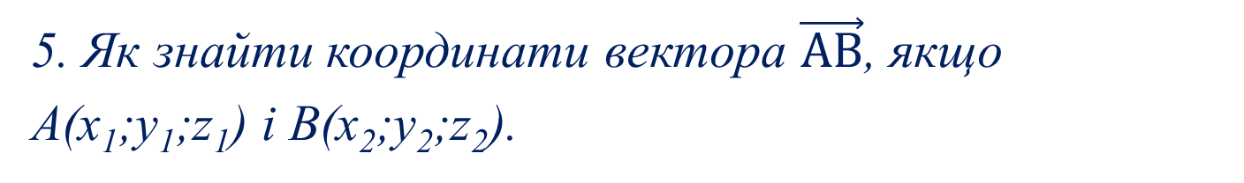
Розминка
5. Як знайти координати вектора $\vec{АВ}$, якщо А(x₁;y₁;z₁) і В(x₂;y₂;z₂).
6. Як додати два вектори, задані координатами?
7. Як помножити вектор, заданий координатами, на число?
8. Дайте означення колінеарних векторів.

Slide 5
Розминка
9. Сформулюйте необхідну і достатню умову колінеарності векторів.
10. Чому дорівнює скалярний добуток векторів, які задано координатами?
11. Як можна обчислити скалярний добуток векторів, якщо відомі їх довжини і кут між ними?
12. Сформулюйте ознаку перпендикулярності двох ненульових векторів.

Slide 6
Тестові завдання
1. Серед точок A(−2; 0; 3), B(−4; 2; 0), C(0; 3; 2), D(0; 0; 1) знайдіть такі, що лежать на осі Oz.
А) A ; Б) B; В) C; Г) D .

2. Точка K(0; − 9; 0) лежить на осі…
А) Ox; Б) Oy; В) Oz.


Slide 7
3. Точка N(−3; 0; 0) лежить на осі…
А) Ox; Б) Oy; В) Oz.

4. Де лежать точки простору, координати x і y яких дорівнюють нулю?
А) На осі Oz; Б) на площині xy;
В) у початку координат.


Slide 8
5. Де лежать точки простору, координата z яких дорівнює 0?
А) На осі Oz; Б) на площині xy;
В) у початку координат.

6. Знайдіть координати середини відрізка AB, якщо A(1; 3; 5), B(3; 5; 1).
А) (4; 8; 6); Б) (2; 2; −4); В) (2; 4; 3).


Slide 9
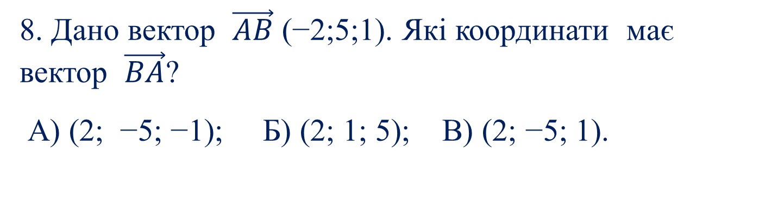
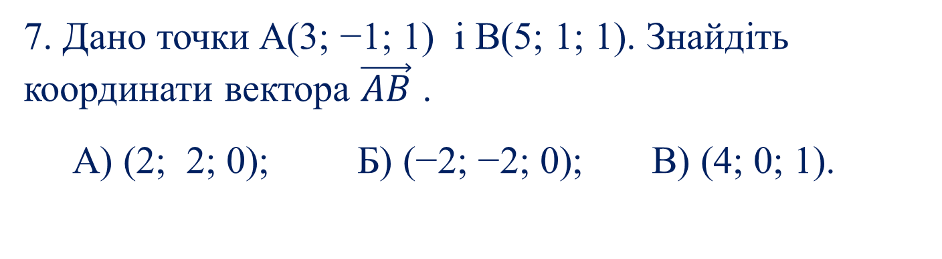
7. Дано точки A(3; −1; 1) і B(5; 1; 1). Знайдіть координати вектора $\vec{AB}$ .
А) (2; 2; 0); Б) (−2; −2; 0); В) (4; 0; 1).

8. Дано вектор $\vec{AB}$ (−2;5;1). Які координати має вектор $\vec{BA}$?
А) (2; −5; −1); Б) (2; 1; 5); В) (2; −5; 1).


Slide 10
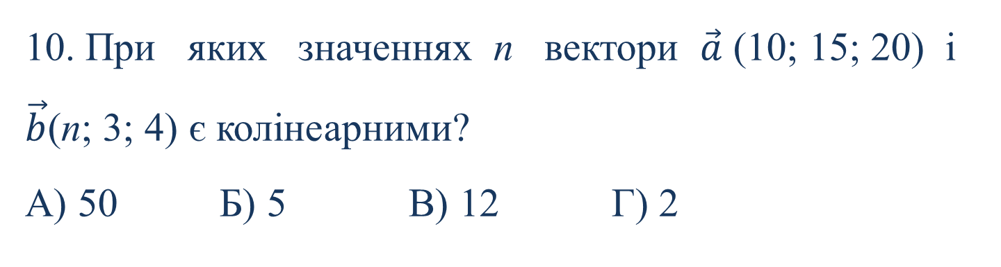
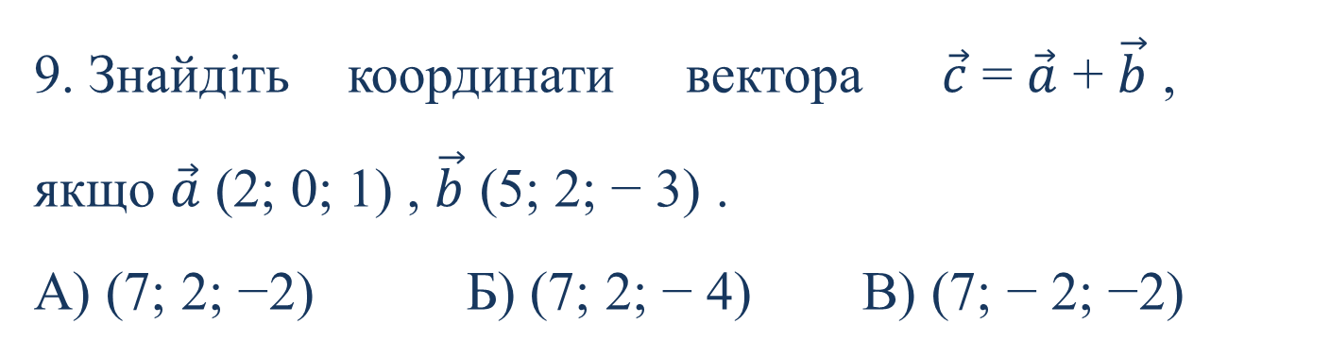
9. Знайдіть координати вектора $\vec{c}$ = $\vec{a}$ + $\vec{b}$ , якщо $\vec{a}$ (2; 0; 1) , $\vec{b}$ (5; 2; − 3) .
А) (7; 2; −2) Б) (7; 2; − 4) В) (7; − 2; −2)

10. При яких значеннях n вектори $\vec{a}$ (10; 15; 20) і $\vec{b}$(n; 3; 4) є колінеарними?
А) 50 Б) 5 В) 12 Г) 2


Slide 11
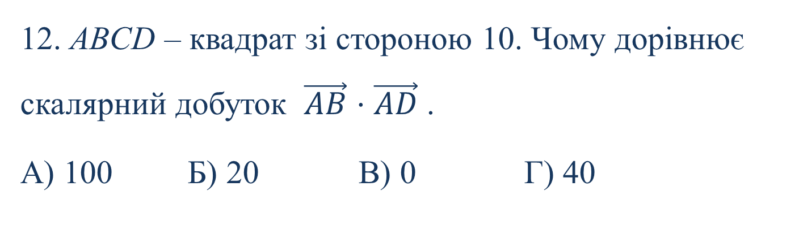
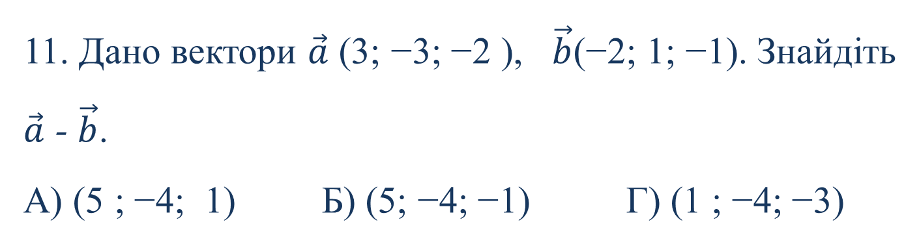
11. Дано вектори $\vec{a}$ (3; −3; −2 ), $\vec{b}$(−2; 1; −1). Знайдіть $\vec{a}$ - $\vec{b}$.
А) (5 ; −4; 1) Б) (5; −4; −1) Г) (1 ; −4; −3)

12. ABCD – квадрат зі стороною 10. Чому дорівнює скалярний добуток $\vec{AB}$ ⋅ $\vec{AD}$ .
А) 100 Б) 20 В) 0 Г) 40


Slide 12
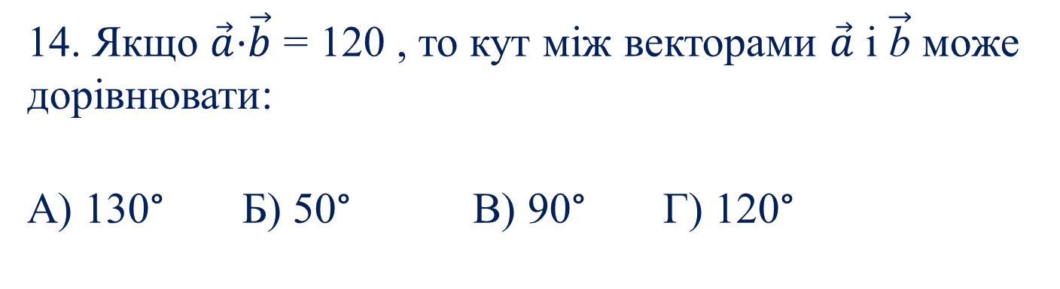
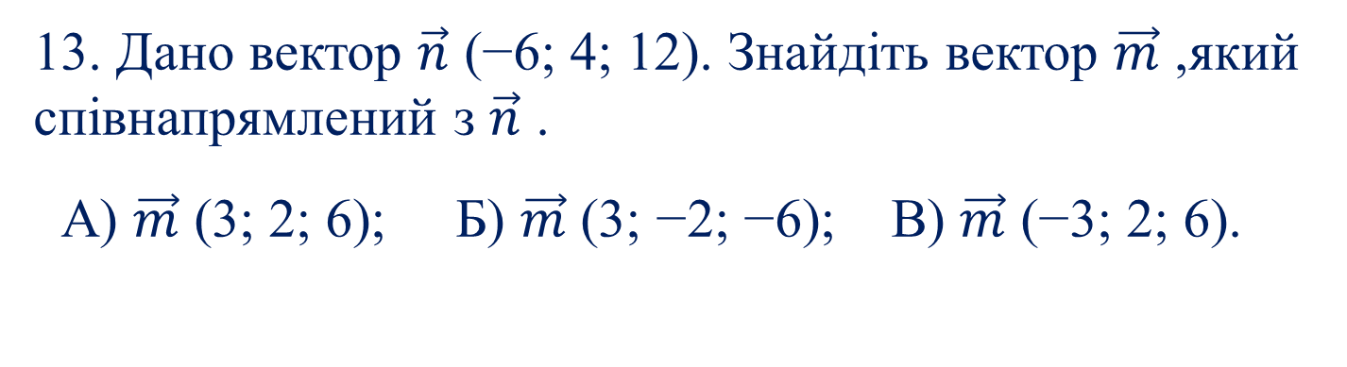
13. Дано вектор $\vec{n}$ (−6; 4; 12). Знайдіть вектор $\vec{m}$ ,який співнапрямлений з $\vec{n}$ .
А) $\vec{m}$ (3; 2; 6); Б) $\vec{m}$ (3; −2; −6); В) $\vec{m}$ (−3; 2; 6).

14. Якщо $\vec{a}$⋅$\vec{b}$ = 120 , то кут між векторами $\vec{a}$ і $\vec{\text{b}}$ може дорівнювати:
А) 130° Б) 50° В) 90° Г) 120°


Slide 13
Розв‘яжіть задачу
1.Доведіть, що трикутник з вершинами А(3;-2; 1), В(-2, 1;3), С(1;3;-2) рівносторонній.
В
А
С

Slide 14

Розв‘яжіть задачу
2. Обчисліть довжину вектора 2$\vec{a}$ + 3$\vec{b}$, якщо
$\vec{a}$ (3;1;0), $\vec{b}$ (0;1;1).
(Відповідь: $\sqrt{70}$ )

Slide 15
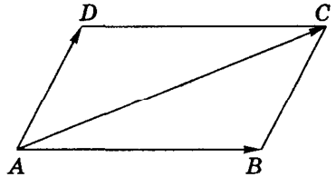

Розв‘яжіть задачу
3. Знайдіть довжину діагоналі АС паралелограма ABCD, якщо
А (2; - 6; 0), В (-4; 8; 2), D (0;-12;0).
(Відповідь. $2\sqrt{33}$.)

Slide 16


Розв‘яжіть задачу
Відомо, що $\vec{a}$ і $\vec{b}$ — одиничні вектори, кут між якими дорівнює 30°. Обчисліть скалярний добуток векторів ($\vec{a}$ − 2$\vec{b}$)( $\vec{a}$ + $\vec{b}$).
(Відповідь: −√3/2 − 1.)

Slide 17
Кросворд
1. Прізвище математика, в праці якого вперше з'явилося поняття вектора.
2. Як називається відрізок, для якого вказано початок і кінець?
3. Назва двох ненульових векторів, що лежать на одній прямій або на двох паралельних прямих?
4. Математик, який ввів сучасне позначення вектора.
5. Вчений, який ввів прямокутну систему координат.
6. Як називається координата x.
7. Як називаються два вектори, якщо вони співнапрямлені і мають однакову довжину?

Slide 18

гамільтон
Кросворд
вектор
колінеарні
коші
декарт
абсциса
рівні

Slide 19
Домашнє завдання
Повторити параграф 11-15
Виконати номери на вибір
Підготуватися до контрольної роботи

